Slide 1
雷暴电场对LHAASO探测面
宇宙线次级粒子中正/负电子能量的影响
闫瑞瑞、赵兵、阿西克古、
黄代绘、周勋秀
西南交通大学物理学院
LHAASO合作组会议2018年10月林芝

Slide 2
目 录
1、研究意义
2、CORSIKA参数设置
3、模拟结果
4、小结

Slide 3
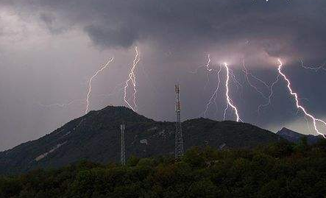
1、 晴天的大气电场值很小, 约1-2 V/cm, 对宇宙线的影响可忽略
2、雷暴期间,其电场强度可达到1000 V/cm,有的甚至超过2000 V/cm，对宇宙线次级带电粒子有显著的影响。

Slide 4
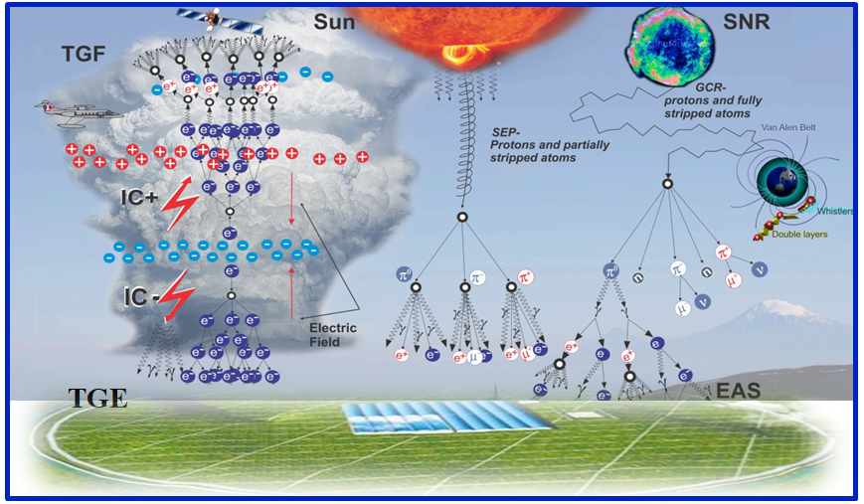
雷暴中的广延大气簇射过程
注：文中电子包含e⁺ + e⁻，负电子指e⁻，正电子指e⁺

Slide 5
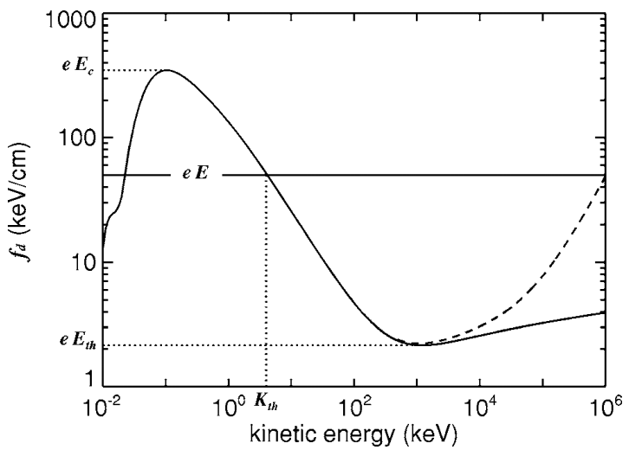
电子所受阻力随能量的变化
电子所受摩擦力随能量的变化
1.电子在介质中所受阻力与粒子的能量有关
2.相同强度的电场对不同能量的粒子影响不同

Slide 6
研究意义
1. 对分析大气电场加速宇宙线次级带电粒子的物理机制具有重要的意义
2. 为进一步研究在LHAASO探测面宇宙线强度的变化提供重要信息

Slide 7
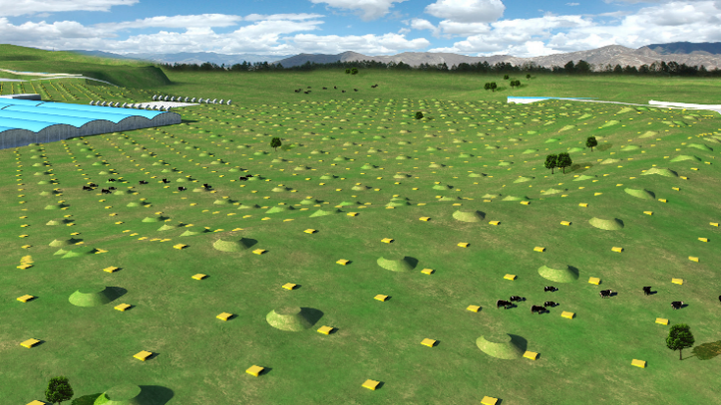
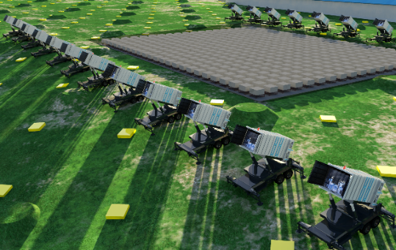
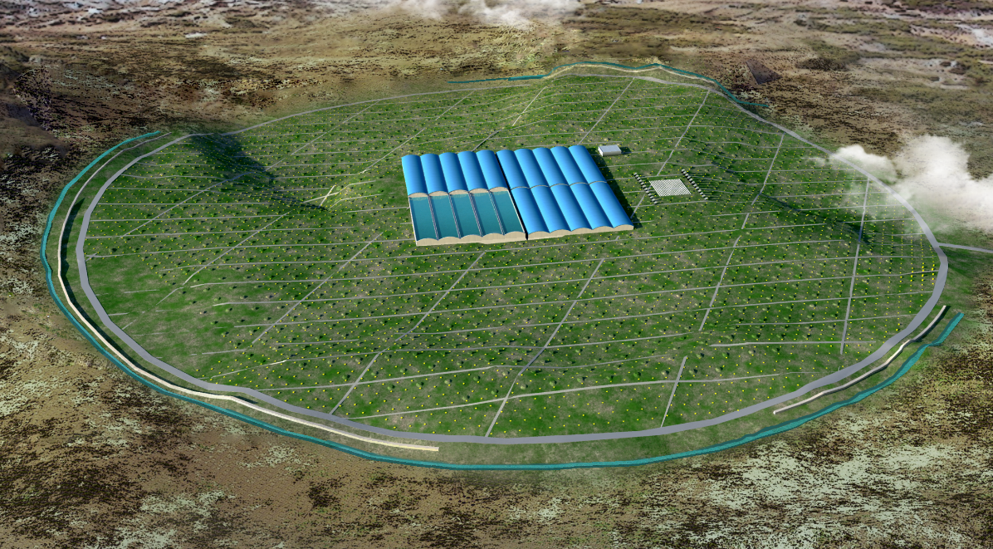
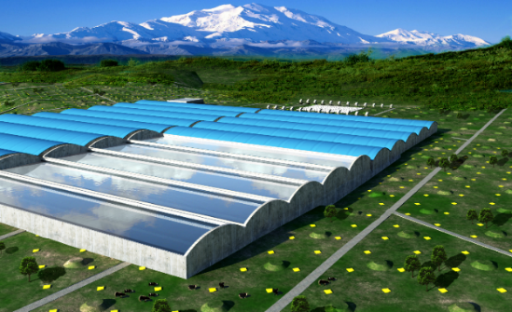
LHAASO
WFCTA:
广角契伦科夫望远镜阵列
KM2A:(ED+MD)
地面簇射粒子探测器阵列
WCDA:
水契伦科夫探测器阵列
其中KM2A主要探测宇宙线次级粒子中的光子、正/负电子和μ子。本工作模拟研究雷暴电场对LHAASO探测面次级带电粒子能量的影响。

Slide 8
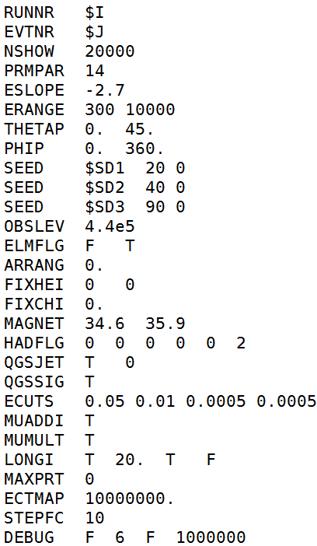
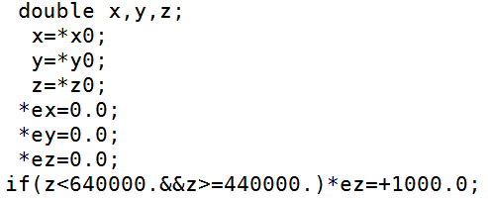
CORSIKA-73700参数设置
能谱指数
-2.7
原初粒子能量区间300GeV-10TeV
观测高度
4400m
地磁场
34.6-35.9μT
所加电场范围4400-6400m （599-458 g/cm²）
电子截断能量
0.5MeV

Slide 9
相对论逃逸电场
逃逸电场值表达式为： E= E_{th} e ^{(-Z/8.4)}
4400m: E ~ 1600V/cm 6400m: E~ 1300V/cm
模拟时选取电场强度：
小于逃逸电场：1000V/cm
大于 逃逸电场：1700V/cm

Slide 10
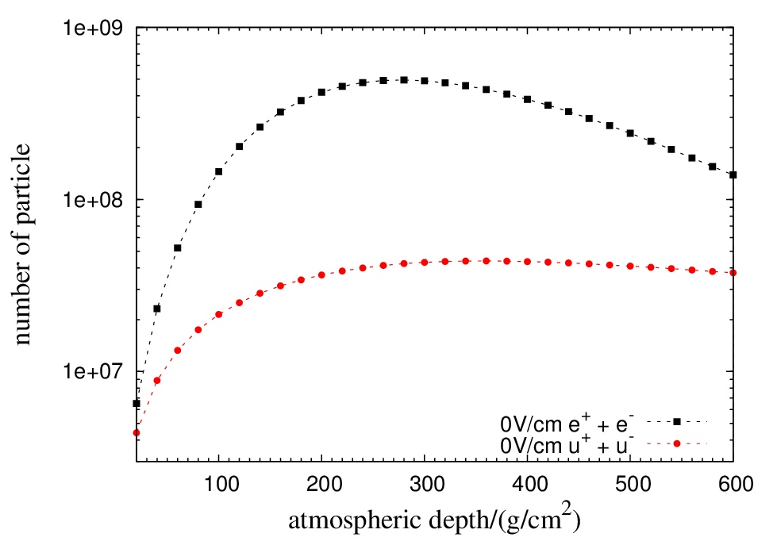
模拟结果
1.不加电场时：次级带电粒子的纵向发展
27%
μ子数目明显少于电子数目

Slide 11
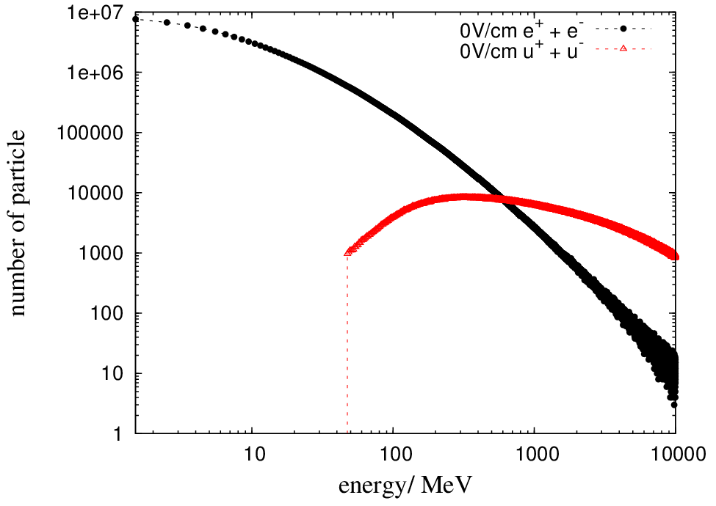
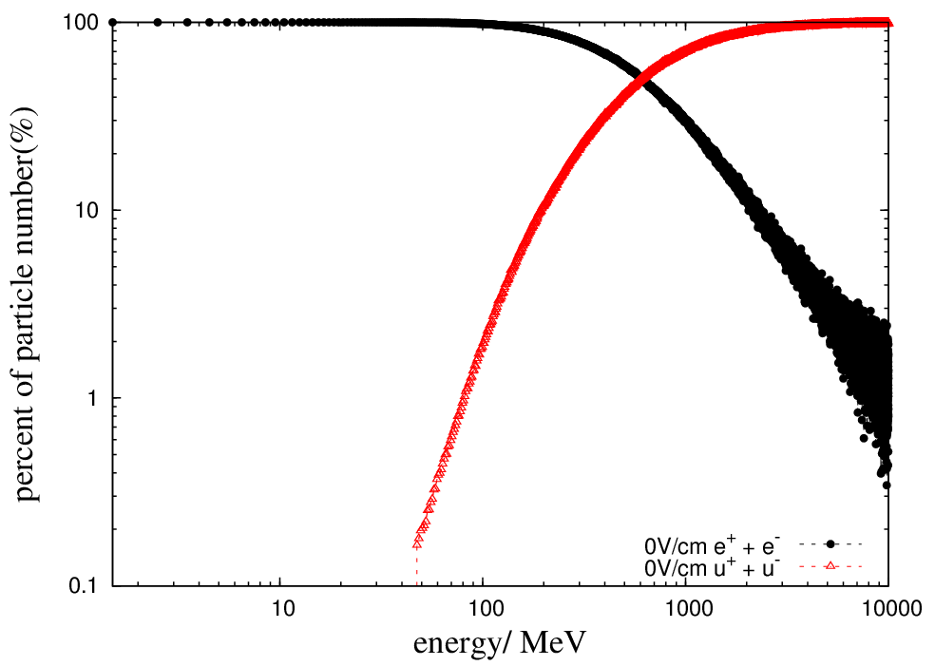
电子和μ子在不同能段的数目分布
低能段电子数目多, μ子在高能段占优势
电子的平均能量：104MeV
<300MeV：电子占总数的98.8%
>1000MeV：μ子占93.7%
μ子的平均能量：8940MeV
μ子的能量大、数目少
本模拟工作暂不考虑电场对μ子的影响

Slide 12
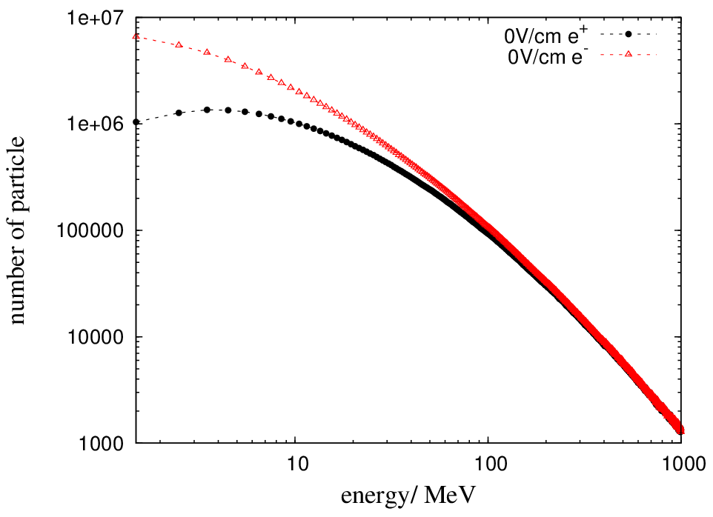
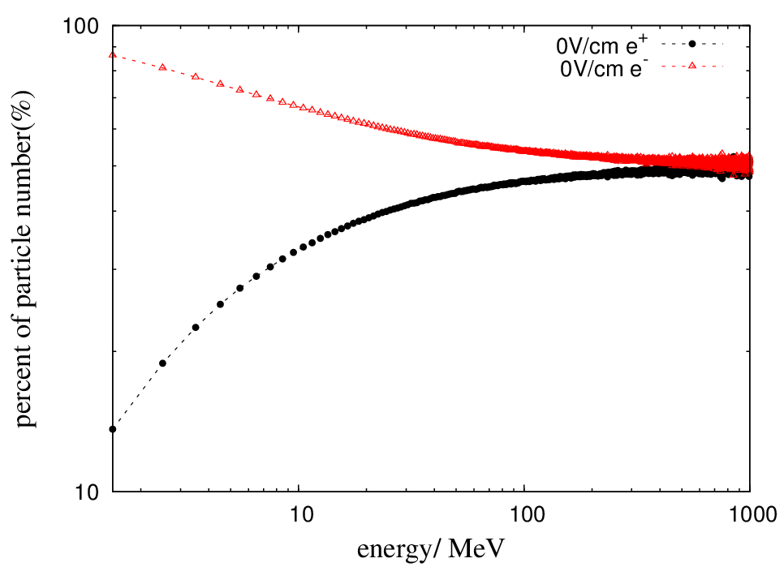
正/负电子在不同能段的数目分布
负电子数目大于正电子数目(Ne-/Ne+ ~ 1.75）
负电子在低能段更占优势
高能段（>500MeV）
Ne-/Ne+ ~ 1:1
<100MeV: Ne-/Ne+ ~ 2:1

Slide 13
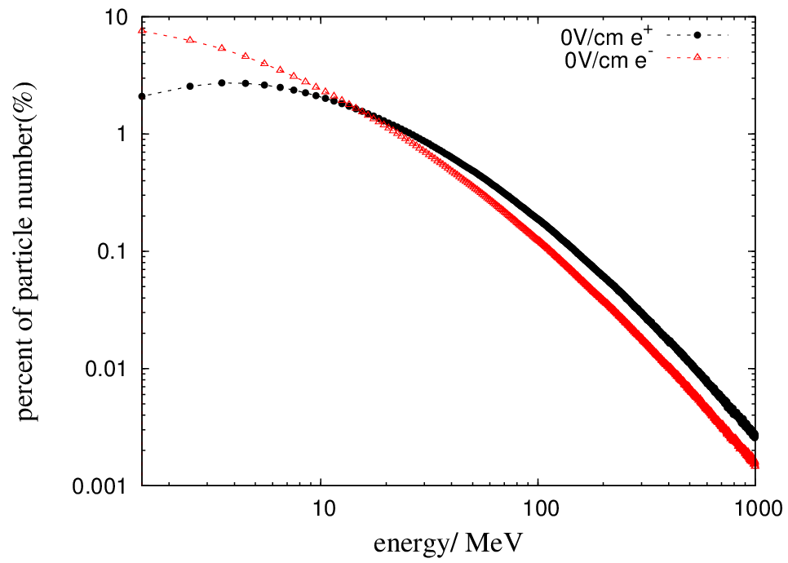
正/负电子的“能谱”图
正电子的平均能量:136MeV
负电子的平均能量：85MeV
正电子的能量比负电子大,负电子的”能谱”比正电子软
注：本文”能谱”未考虑原初流强

Slide 14
2.小于逃逸电场（ ± 1000V/cm）的模拟结果

Slide 15
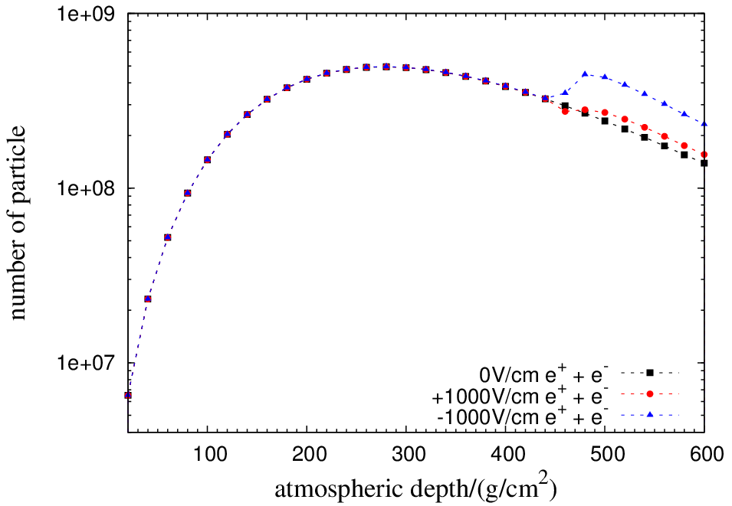
电子在电场中的纵向发展
添加电场区域：458-600g/cm²
电子在正电场增加13%, 在负电场增加68%
负电场对电子的影响比正电场对电子的影响大

Slide 16
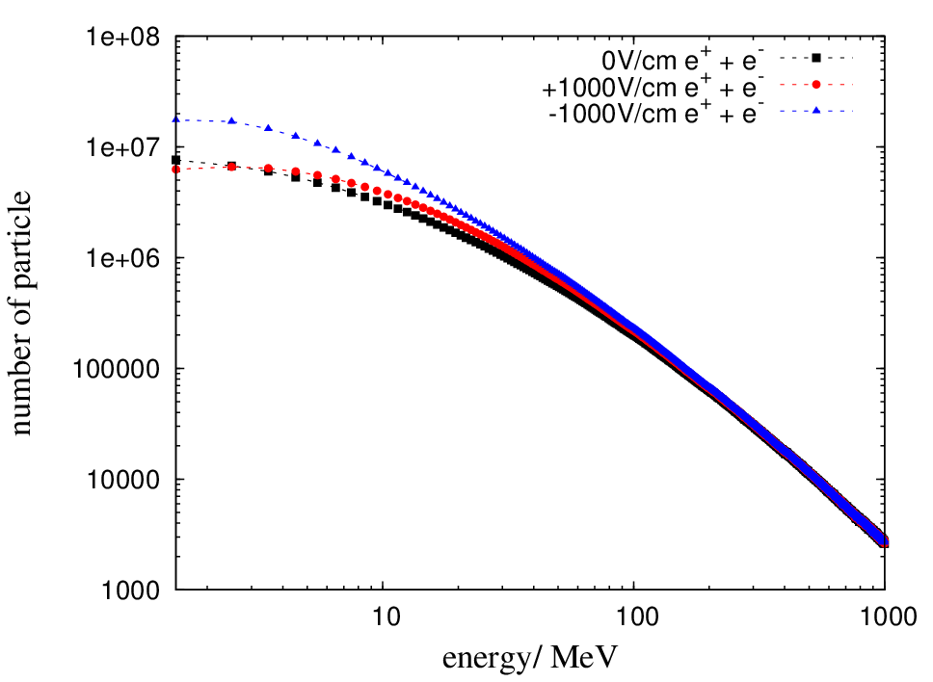
电场中的电子在不同能段的数目分布
6400m:U(X)=67MeV
(1000 V/cm)
4400m:U(X)=52MeV
(1000 V/cm)
平衡能量：U(X)=qEZ₀X₀ / X ;4400m:U(X)=52MeV , 6400m: U(X)=67MeV
电场中，正负电子数目在低能段增加明显，且数目差大;在高能段正负电子数目相差不大
说明电场对能量大的粒子影响小

Slide 17
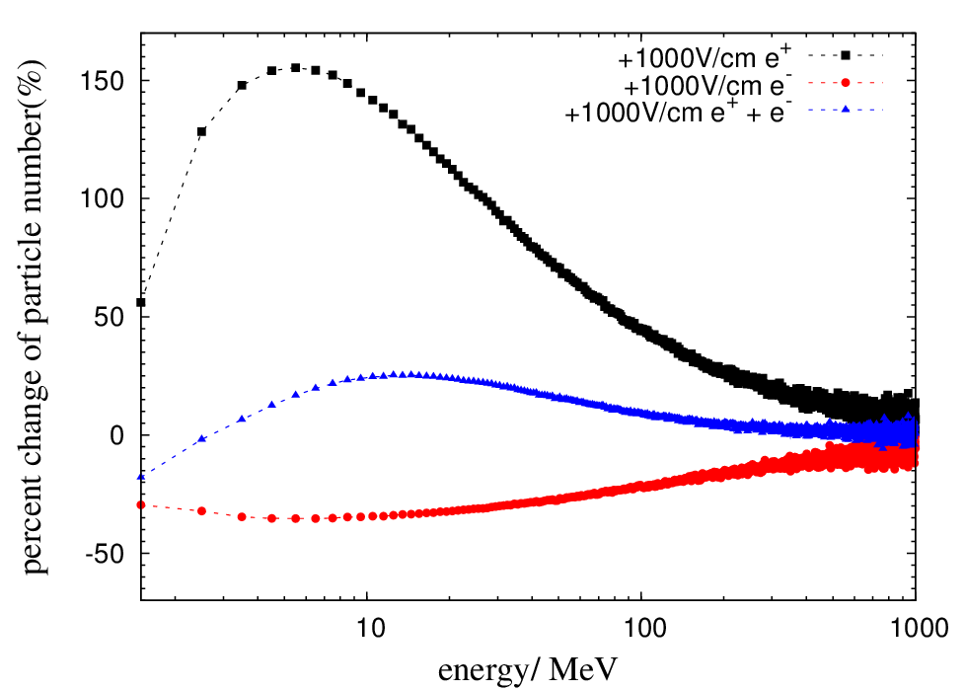
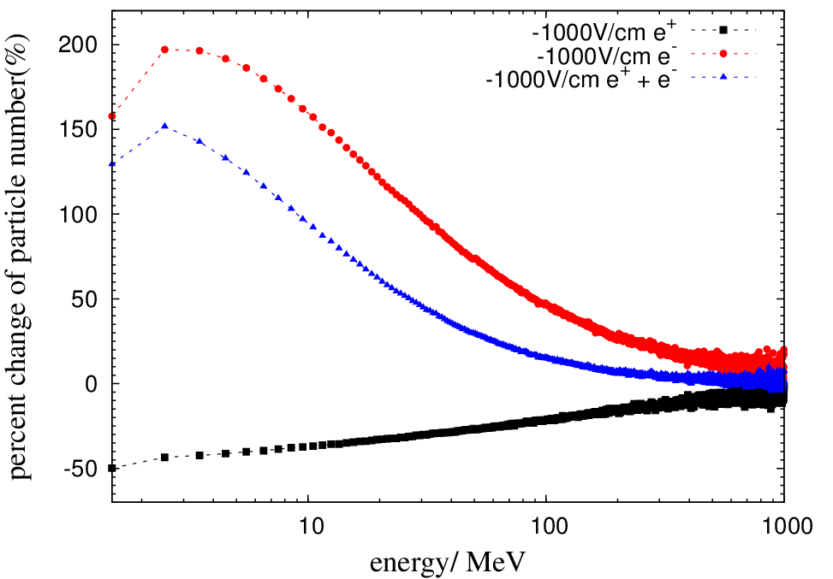
正/负电子的数目变化百分比随能量的变化
4400m:U(X)=52MeV
(1000 V/cm)
6400m:U(X)=67MeV
(1000 V/cm)
4400m:U(X)=52MeV
(1000 V/cm)
6400m:U(X)=67MeV
(1000 V/cm)
正电场下正电子数目变化百分比最大约为160%
负电场下负电子数目变化百分比最大约为200%
负电场对负电子的影响比正电场对正电子的影响大；
低能段影响显著，高能段影响不明显

Slide 18
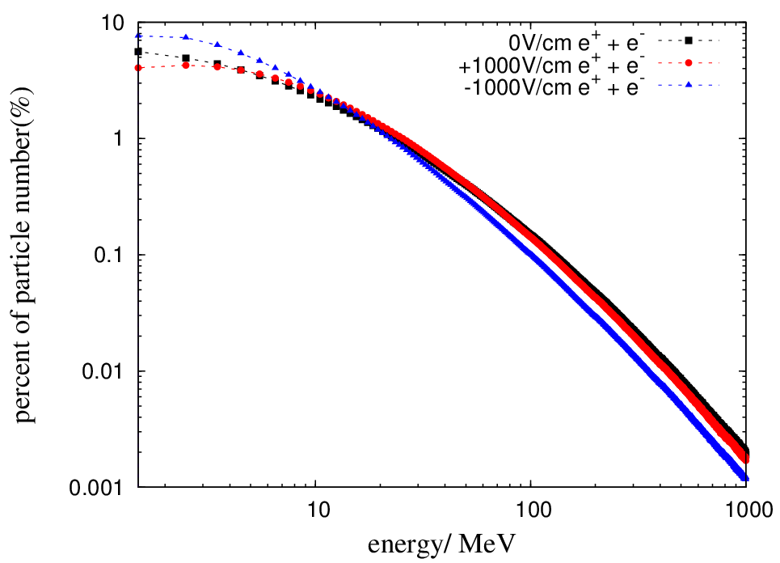
电场中电子的“能谱”图
0V/cm电子的平均能量：104MeV
正电场下电子的平均能量：96MeV
负电场下电子的平均能量：68MeV
电场中，低能段电子数目增多，高能段电子数目减少
电子的能谱都变软
电子的平均能量会因加入电场而降低

Slide 19
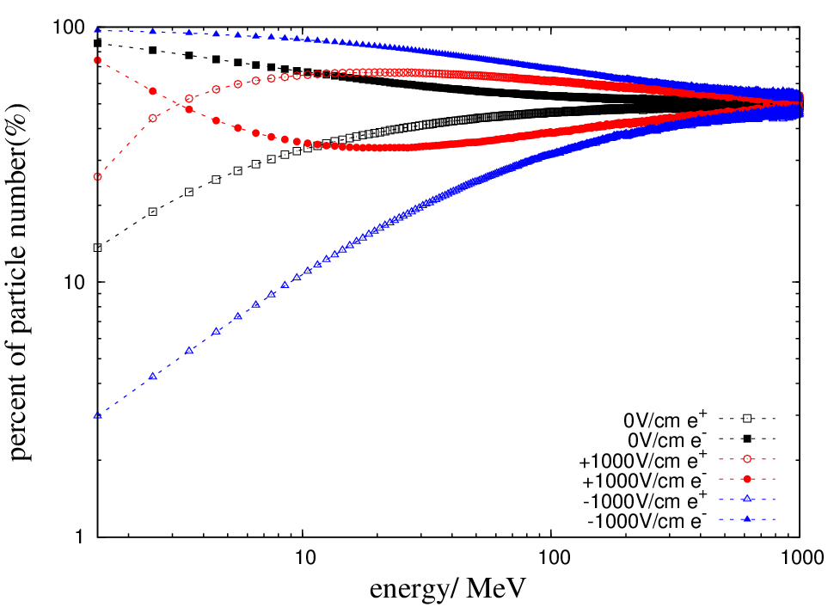
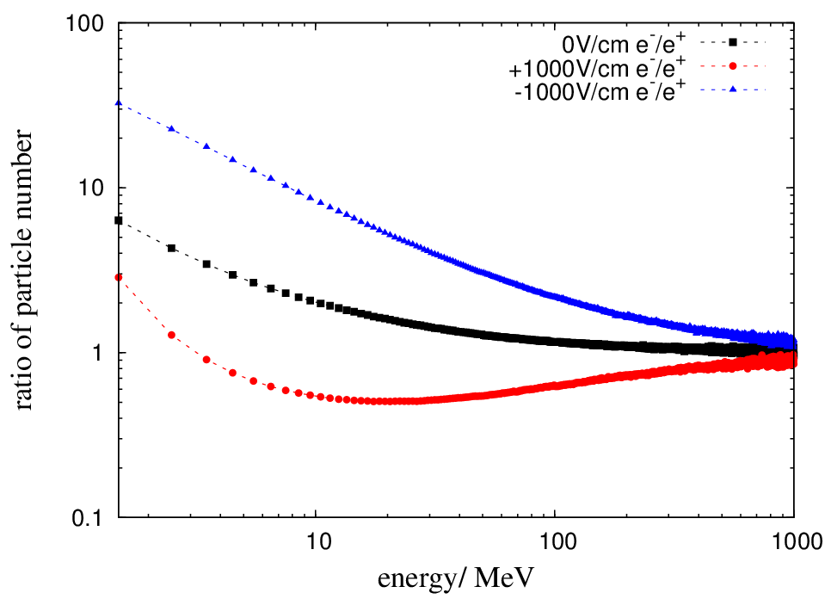
正/负电子在不同能段的比例图
1.不加电场时，负电子比正电子多；在负电场中，负电子的比例继续增大；
但是，在正电场中，负电子的比例减小，而正电子的比例增大
2. 正电场中，Ne-/Ne+<1，说明正电子数目比负电子数目多

Slide 20
3.大于逃逸电场（- 1700V/cm ）的模拟结果

Slide 21
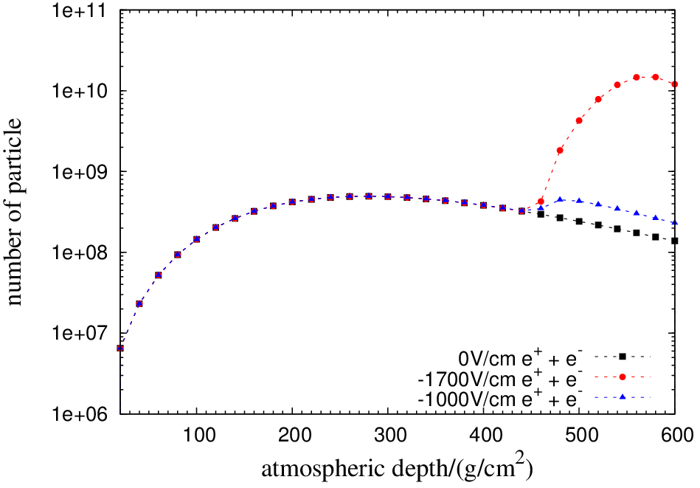
电子在逃逸电场中的纵向发展
电场强度越大，对电子的影响越大
电子在小于逃逸电场时增加约68%，大于逃逸电场时增加约1646%
当电场大于逃逸电场时，电子呈指数增长，从而产生雪崩效应
当电场大于逃逸电场时，电子呈指数增长，从而产生雪崩效应
与RREA机理相符

Slide 22
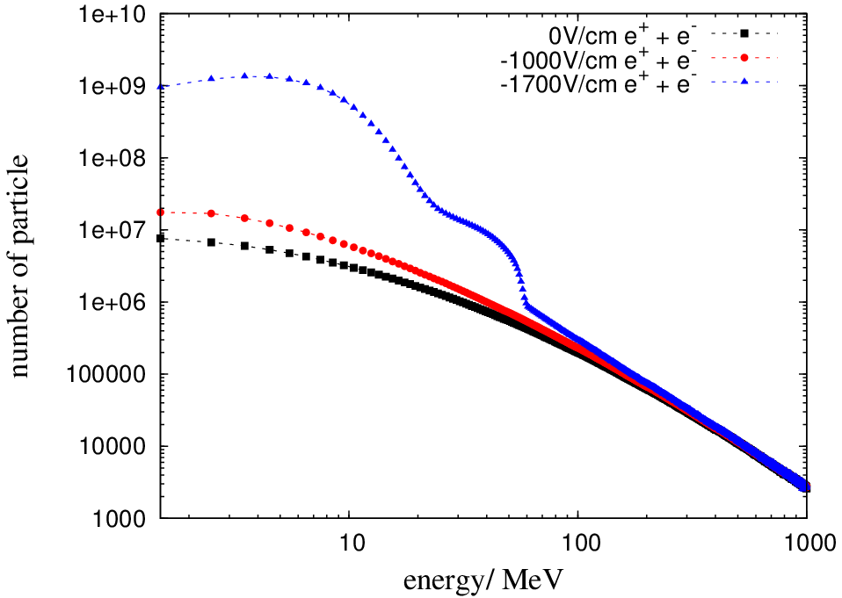
电子在不同能段的数目分布
6400m:U(X)=114MeV
(1700 V/cm)
4400m:U(X)=88MeV
(1700 V/cm)
< 25 MeV 电子数目呈指数增长,其加速机制满足RREA
电子可被加速的最大能量(平衡能量):U(X)=qEZ₀X₀/X
4400m:U(X)=88 MeV(1700V/cm) ; 6400m:U(X)=114 MeV(1700V/cm)

Slide 23
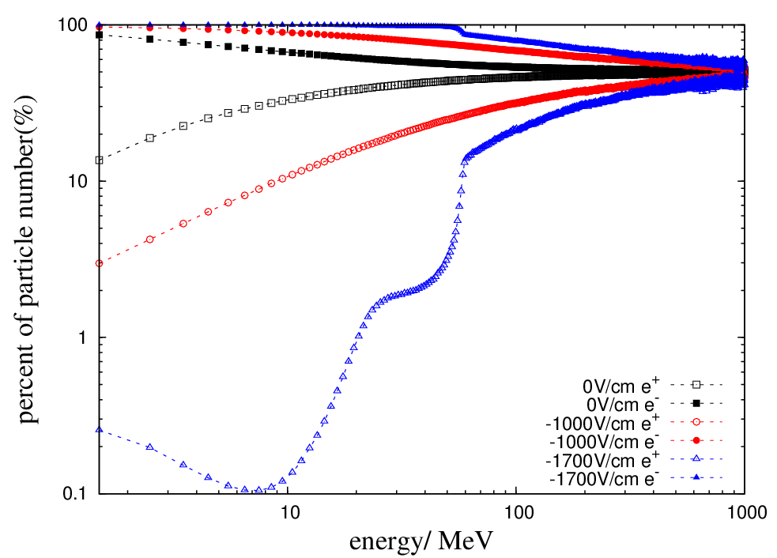
正、负电子在不同能段的数目分布
在负电场中，负电子的比例继续增大，正电子的比例继续减小，在-1700V/cm中，负电子的比例是99.6%

Slide 24
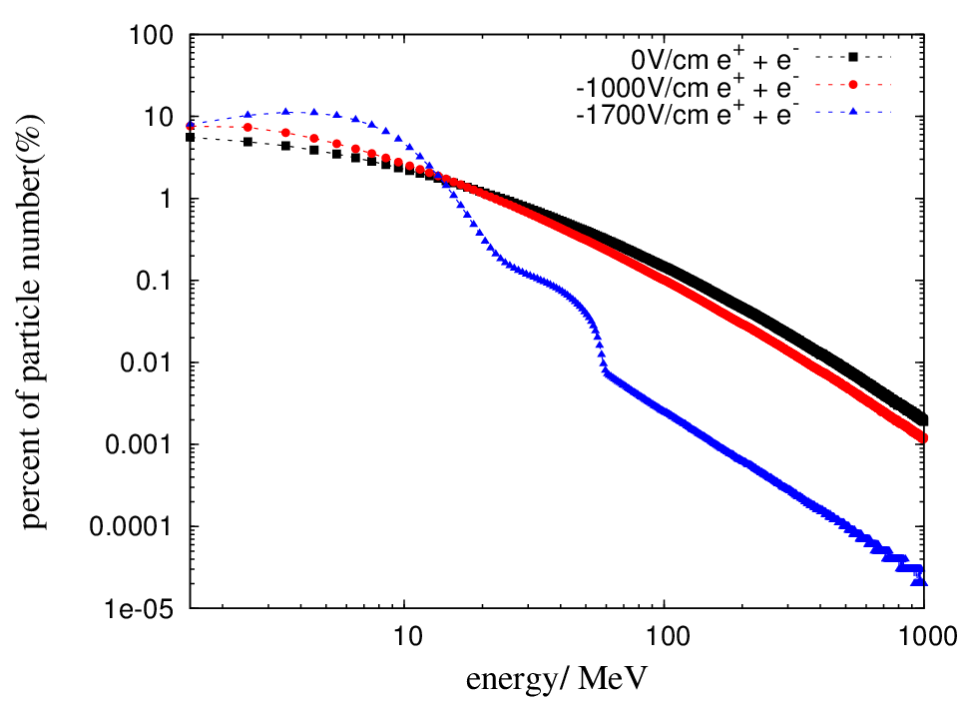
电子的“能谱”图
电场高于逃逸电场时,电子的能谱最软

Slide 25
小结
1、μ子能量大，数目少
2、相对于正电子，负电子的数目多、能量小，则负电场对负电子的影响比正电场对正电子的影响大
3. 电场中，正负电子数目在低能段增加明显，在高能段电场的影响可忽略
4、电场大于逃逸电场时, 其变化与RREA机制符合

Slide 26
谢谢

